Slide 1
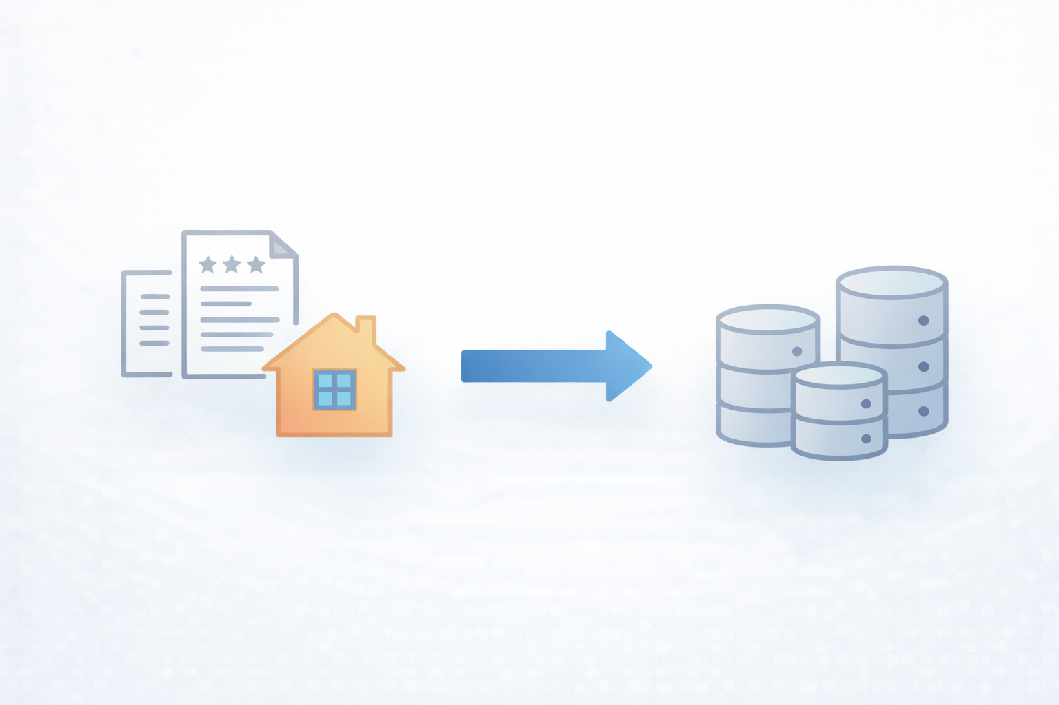
Contexte du projet
Contexte La croissance des plateformes de locations de courte durée génère un volume important de données de réservation, difficiles à stocker et analyser avec des solutions classiques.
Problématique : Comment migrer et organiser ces données afin de garantir performance, évolutivité et exploitation analytique ?
Enjeux et objectifs :
Migrer les données de réservation vers une base MongoDB
Organiser les données pour faciliter leur exploitation et leur analyse
Sécuriser et rendre les données disponibles via une architecture fiable et scalable

Slide 2
Sommaire :
1. Présentation du projet :
contexte
problématique et objectifs
2. Description des données et premières analyses
Description d’un document et types de données
Bénéfices du NoSQL dans ce contexte
Premières requêtes et résultats
3. Analyses avancées et Business Intelligence
Requêtes et résultats
Mise à disposition de la base MongoDB pour un outil de BI
4. Architecture de la base de données
Requêtes avancées et résultats
Schéma de la base de données
Réplication des données
Distribution des données
5. Conclusion et perspectives

Slide 3
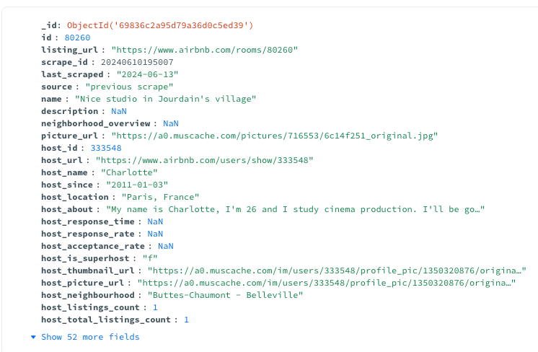
Description des données et premières analyses
Description d’un document MongoDB :
Chaque document représente une annonce de réservation issue d’une plateforme de location de courte durée.
Il regroupe des informations hétérogènes telles que :
l’identification de l’annonce (id, URL, source),
les caractéristiques du logement (nom, description, images),
les informations sur l’hôte (profil, localisation, statut),
des données optionnelles ou manquantes selon les annonces.
Les données sont stockées sous forme de champs simples, objets imbriqués et valeurs nulles, ce qui illustre la flexibilité du modèle NoSQL orienté document.

Slide 4
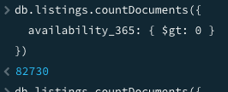

Description des données et premières analyses
Bénéfices du NoSQL dans ce contexte
Schéma flexible adapté à des données hétérogènes et évolutives
Données imbriquées permettant d’éviter des jointures complexes
Bonne gestion des volumes importants et des performances à grande échelle
Premières requêtes et résultats
Comptage du nombre total de documents dans la base
Identification des logements disposant de disponibilités

Slide 5
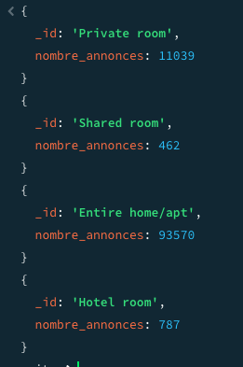
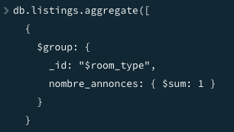
Requêtes et résultats
Répartition des annonces par type de logement :

Slide 6
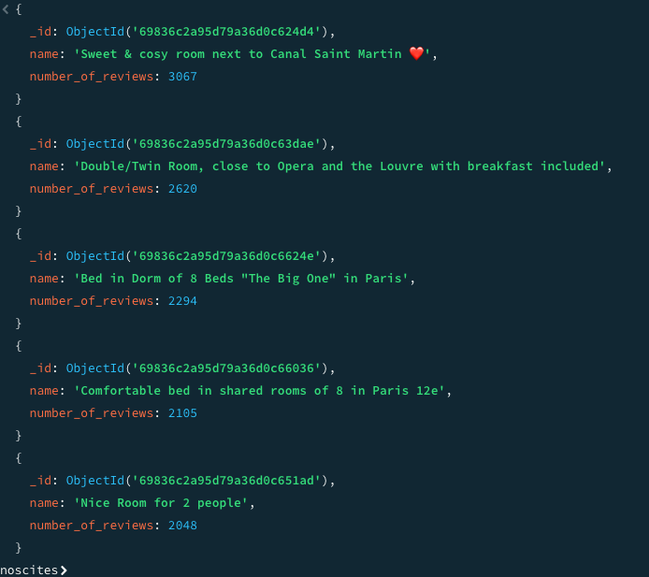
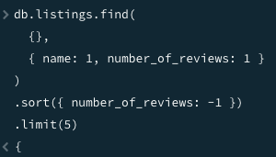
Requêtes et résultats
Top 5 des annonces avec le plus d’évaluations

Slide 7

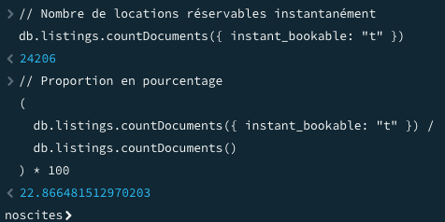
Requêtes et résultats
Quel est le nombre de locations réservables instantanément ? Cela représente quelle proportion des annonces ?
Nombre total d’hôtes distincts

Slide 8
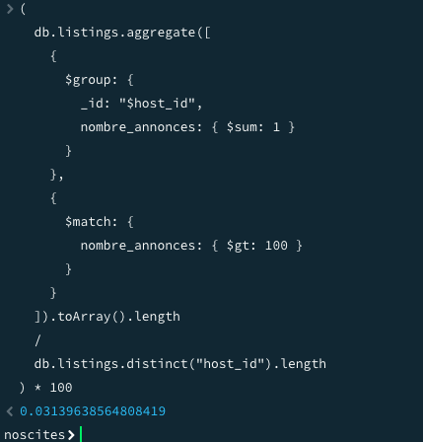
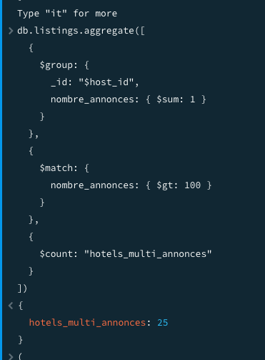
Requêtes et résultats
Hôtes possédant plus de 100 annonces

Slide 9
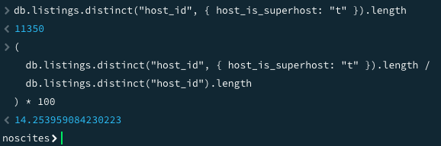
Requêtes et résultats
Part des super hôtes parmi les hôtes

Slide 10
Mise à disposition de la base MongoDB pour un outil de BI :
Tentative de connexion directe à MongoDB via un driver BI depuis l’ordinateur
Tentative de connexion via MongoDB Atlas
Incompatibilités techniques avec la configuration locale empêchant la connexion
Sélection et extraction des données les plus pertinentes
Mise à disposition des données sous forme de fichier exploitable dans Tableau

Slide 11
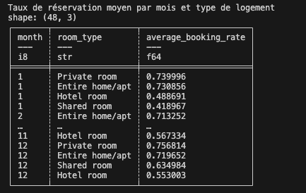
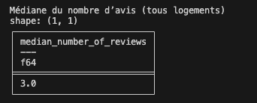
Requêtes avancées et résultats
Approche utilisée
Utilisation de la bibliothèque Polars
Analyses réalisées via un script Python
Exécution de requêtes avancées sur les données extraites depuis MongoDB

Slide 12
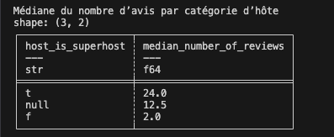
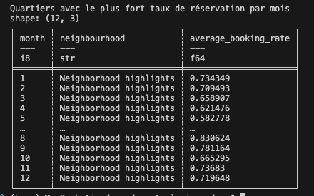
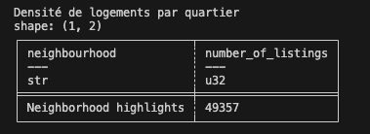
Requêtes avancées et résultats

Slide 13
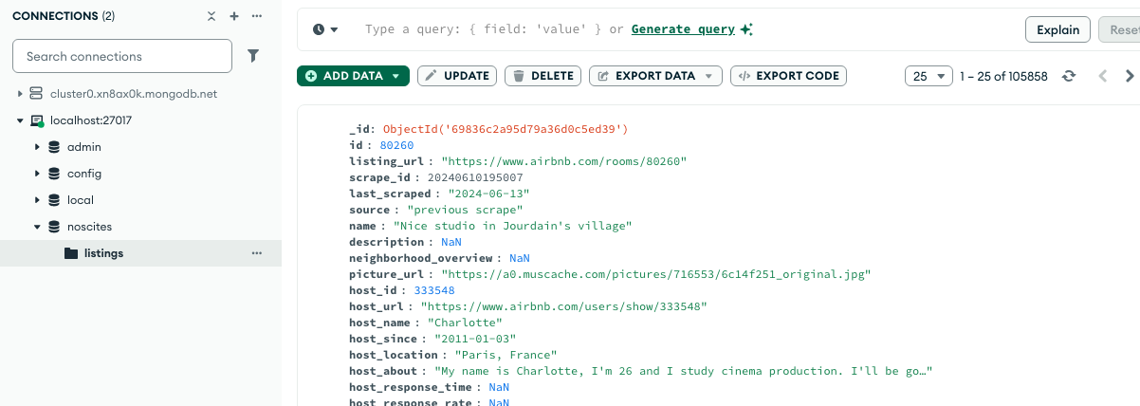
Schéma / aperçu de la base de données :
Base de données MongoDB orientée documents
Une collection principale : listings
Un document représente une annonce de réservation complète
Données regroupées dans un même document (logement, hôte, disponibilités, avis)

Slide 14
Réplication des données – Replica Set :
À quoi sert un Replica Set ?
Assurer la haute disponibilité de la base de données
Éviter la perte de données en cas de panne d’un serveur
Garantir la continuité de service grâce au failover automatique
Sécuriser les données via la réplication sur plusieurs instances
Fonctionnement
Mise en place d’un Replica Set MongoDB
Composition : 1 Primary, 1 ou plusieurs Secondary, et un Arbiter
Les écritures sont effectuées sur le Primary
Les données sont répliquées automatiquement vers les Secondary
En cas de panne du Primary, un failover automatique élit un nouveau Primary

Slide 15
Distribution des données – Sharding
À quoi sert le sharding ?
Améliorer les performances en répartissant la charge
Gérer de très grands volumes de données
Permettre la scalabilité horizontale de la base
Éviter la saturation d’un serveur unique
Fonctionnement
Mise en place du sharding MongoDB
Répartition des données sur plusieurs serveurs (shards)
Utilisation d’une clé de sharding pour distribuer les documents
Les requêtes passent par un routeur (mongos)
Les métadonnées sont gérées par les config servers

Slide 16
Conclusion et perspectives
Conclusion
Migration réussie des données vers MongoDB
Organisation des données adaptée à un modèle NoSQL orienté documents
Analyses réalisées via des requêtes MongoDB et Polars
Mise en place d’une architecture intégrant réplication et distribution
Perspectives
Amélioration de l’intégration avec un outil de Business Intelligence
Optimisation des requêtes et des performances
Enrichissement des analyses et des indicateurs métier
Déploiement sur une infrastructure cloud plus robuste

